Slide 1
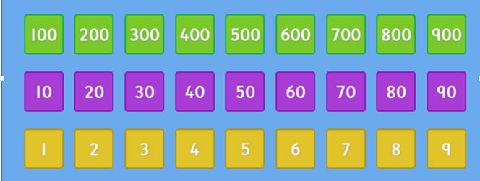
ŠTEVILA DO 1000 ENICA, DESETICA, STOTICA, TISOČICA
MATEMATIKA
3. RAZRED
Sreda, 15. 4. 2020

Slide 2
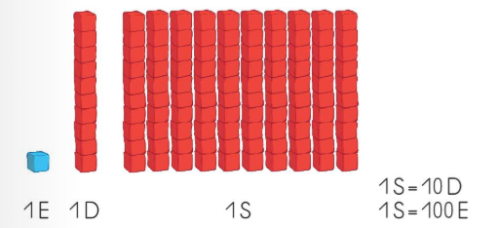
Danes se bomo končno začeli učiti števila do 1000.
Najprej ponovi že znane desetiške enote do 100.
1 E = 1
1 D = 10
1 S = 100
10 E = 1 D
10 D = 1 S

Slide 3
Sedaj pa naprej do 1000.
Na spodnjih dveh povezavah si oglej razlago nove učne snovi o številih do 1000.
Prvi posnetek si ne oglej do konca (ogledali si ga bomo naslednjič), ampak do 2 minut in 48 sekund.
https://www.youtube.com/watch?v=1QVaXqYa9ho
Drugi posnetek si oglej v celoti.
https://www.youtube.com/watch?v=HAmZxWPQQSM

Slide 4
ZAPIS V ZVEZEK
V zvezek za matematik napiši datum, naslov
ŠTEVILA DO 1000 in spodnje zapise.
1 D = 10 E
1 S = 10 D = 100 E
1 T = 10 S = 100 D = 1000 E

Slide 5
1 S = 100 = sto
2 S = 200 = dvesto
3 S = 300 = tristo
4 S = 400 = štiristo
5 S = 500 = petsto
6 S = 600 = šeststo
7 S = 700 = sedemsto
8 S = 800 = osemsto
9 S = 900 = devetsto
10 S = 1000 = tisoč

Slide 6
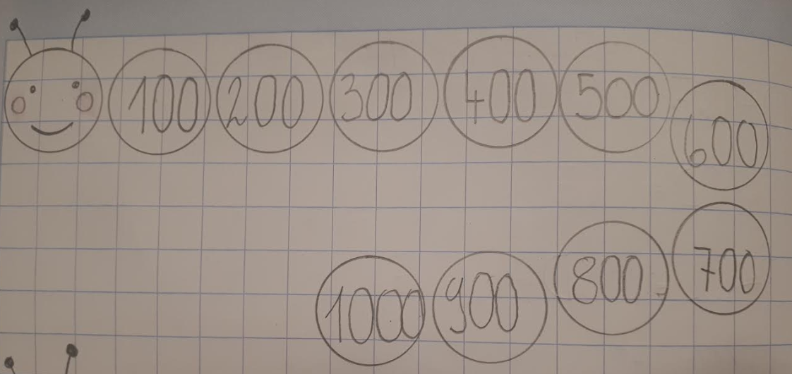
S šablono nariši gosenico in vanjo zapiši števila po 100 do 1000.

Slide 7
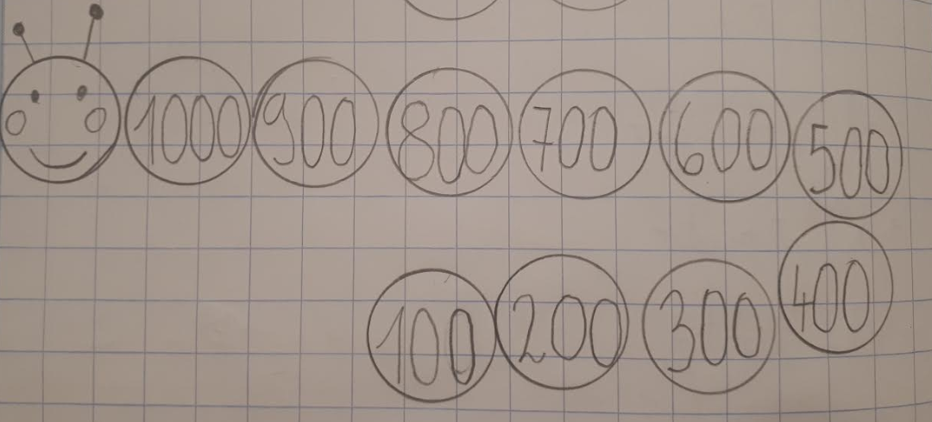
Ponovno nariši gosenico. Štej po 100 nazaj, začni pri 1000 (pri glavi).

